Slide 1
Información Laboral
Pio lindo
Grupo Paf

Slide 2
Oficinas Centrales
Dirección:
Calzada Raul Aguilar Batres 35, Ciudad de Guatemala.
Teléfono:
2421 - 8888

Slide 3
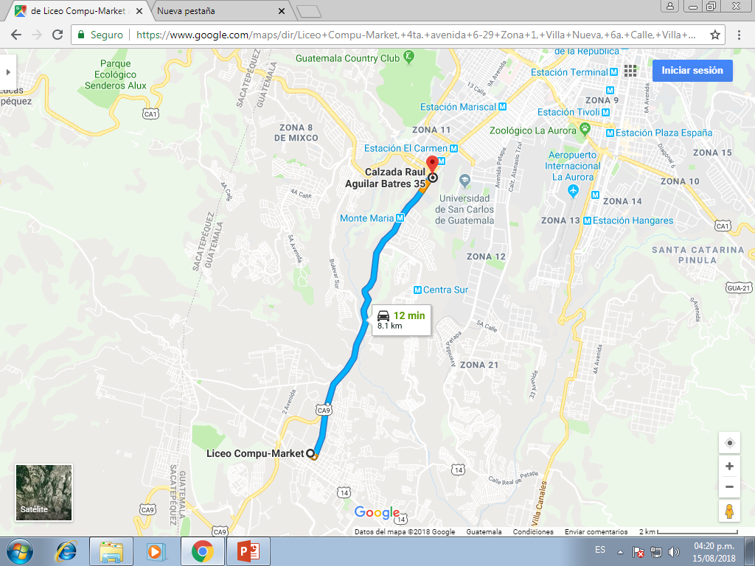

Slide 4
Pio-lindo
Dirección:
Km. 14 Ruta al Pacífico, Villa Lobos
Teléfono:
2421 - 8600

Slide 5
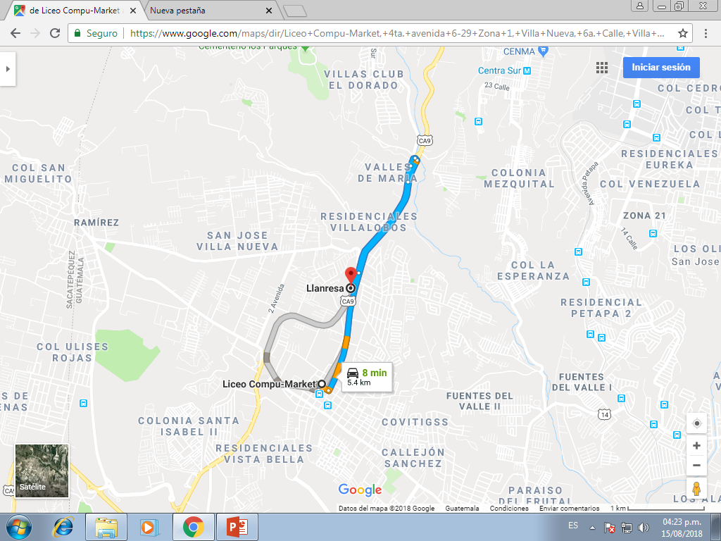

Slide 6
Planta Frisa
Dirección:
1a Calle 2-91 zona 5, Villa Nueva, Calle Real, Villa Nueva
Teléfono:
6632 - 2300

Slide 7
